Slide 1


Slide 2


Slide 3
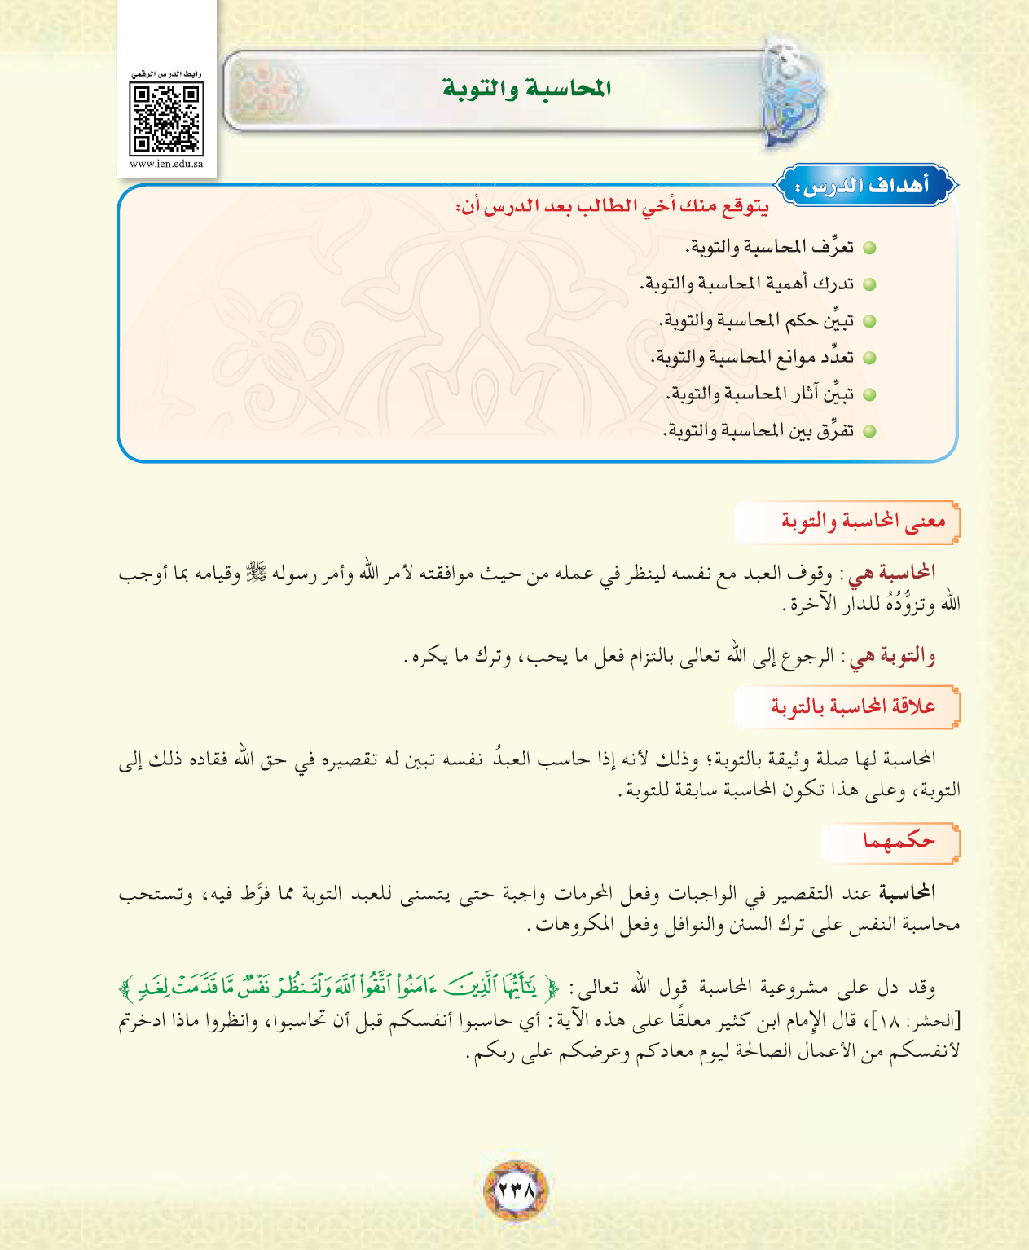
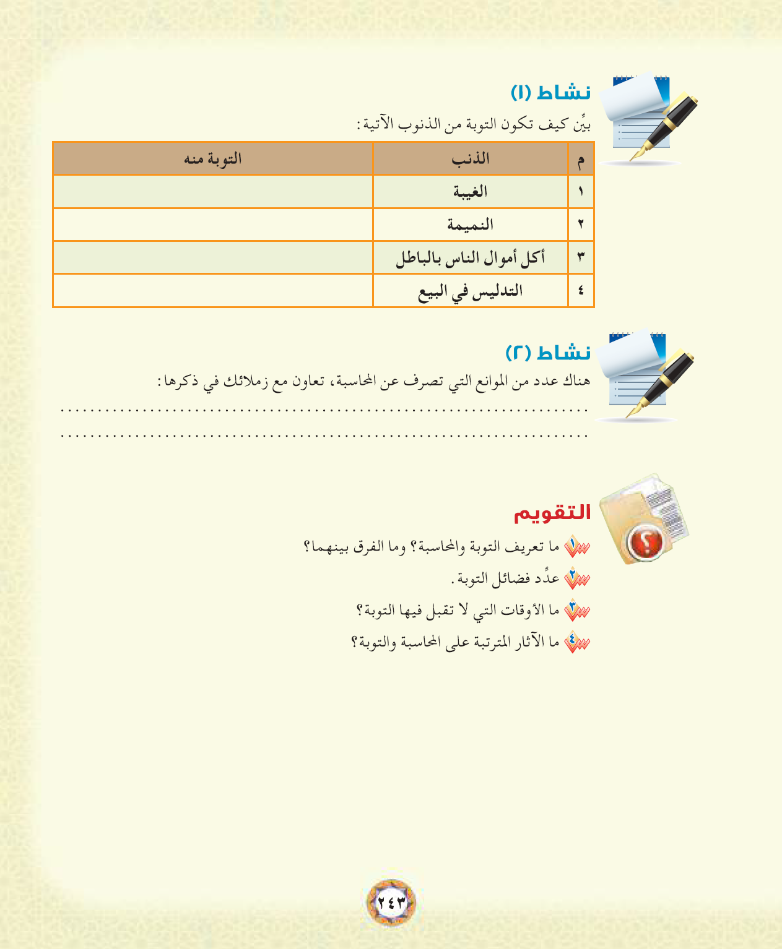
س: متى تكون المحاسبة واجبة أو مستحبة ؟

Slide 4
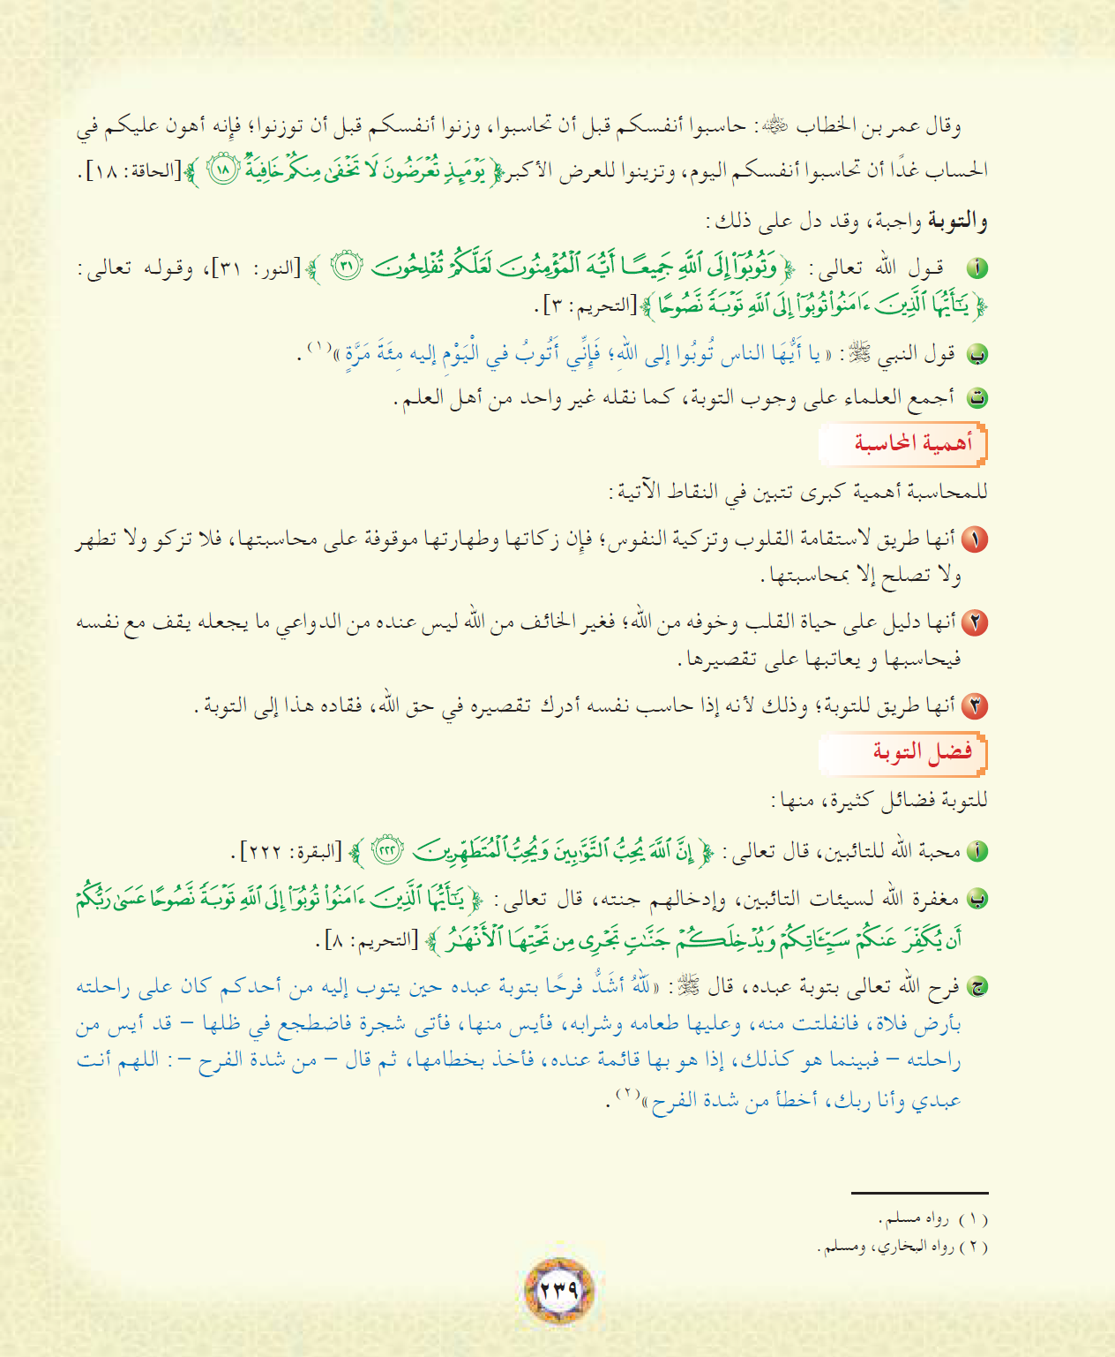
س: ما
حكم التوبة ؟
س: ما أهمية المحاسبة ؟

Slide 5
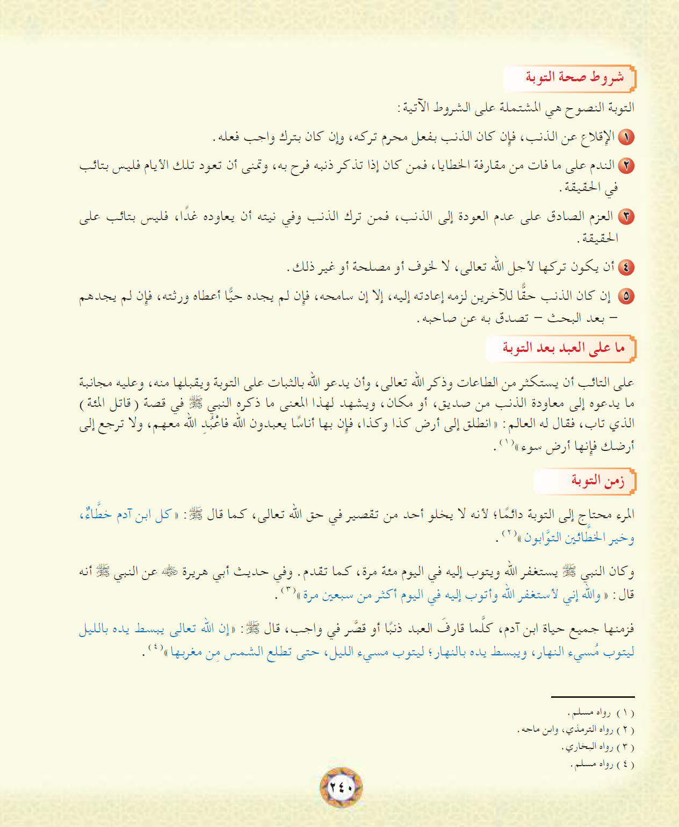
س: عدد شروط التوبة النصوح ؟
س: ما الذي يشرع للعبد فعله بعد التوبة ؟
س: ما زمن التوبة ؟

Slide 6
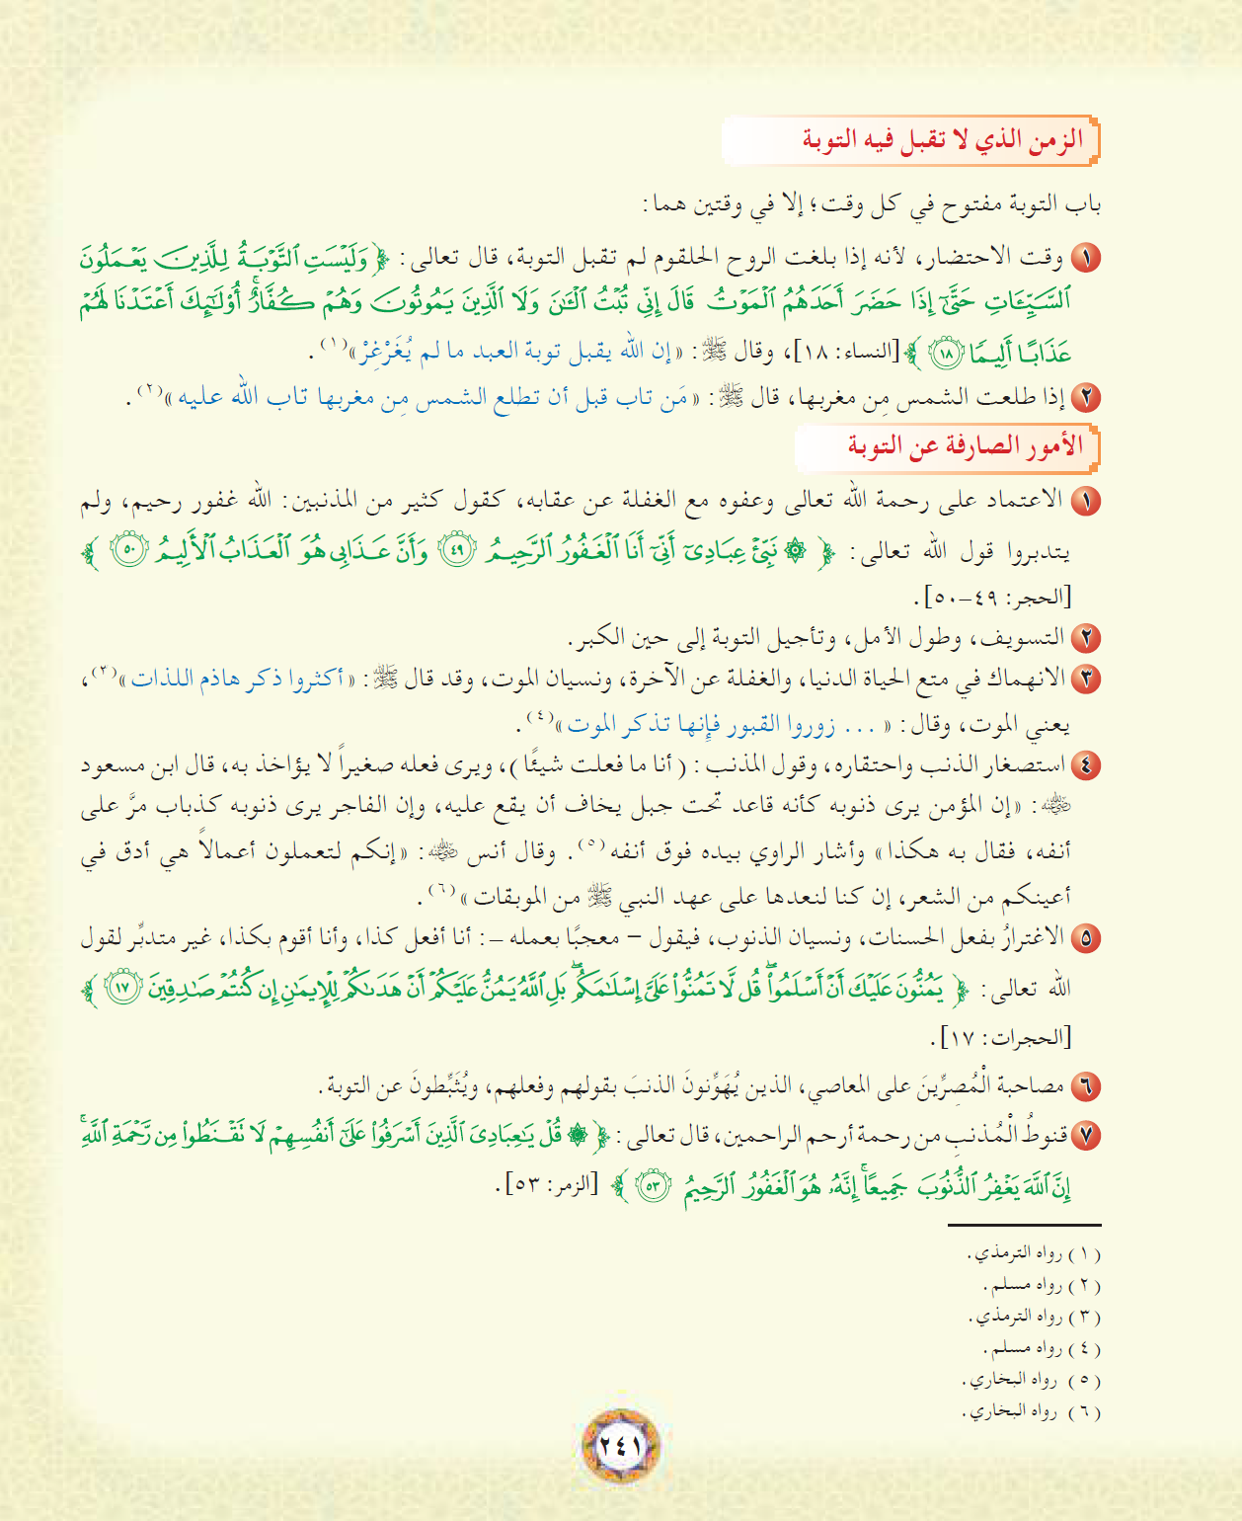
س: ما الأمور الصارفة التوبة ؟

Slide 7
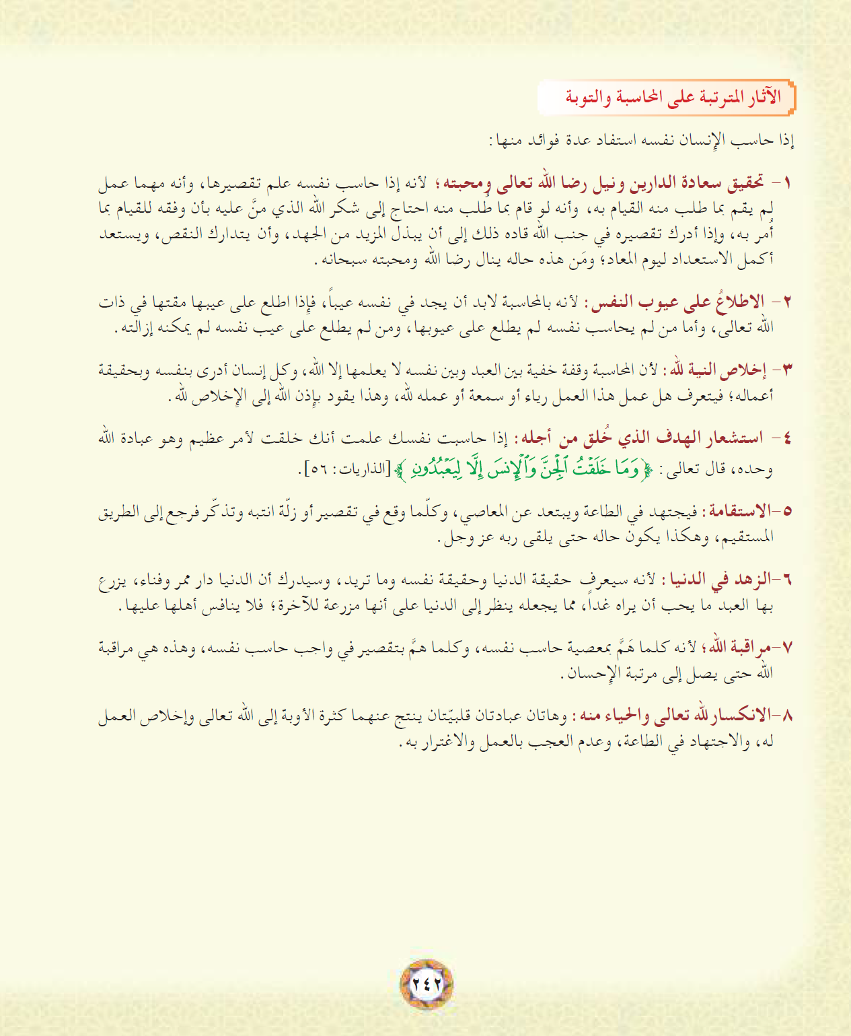

Slide 8
ص238
ص239
ص241
ص242

